Slide 1
2020년 법정의무교육
[개인정보보호]
온라인 수강 신청 방법

Slide 2
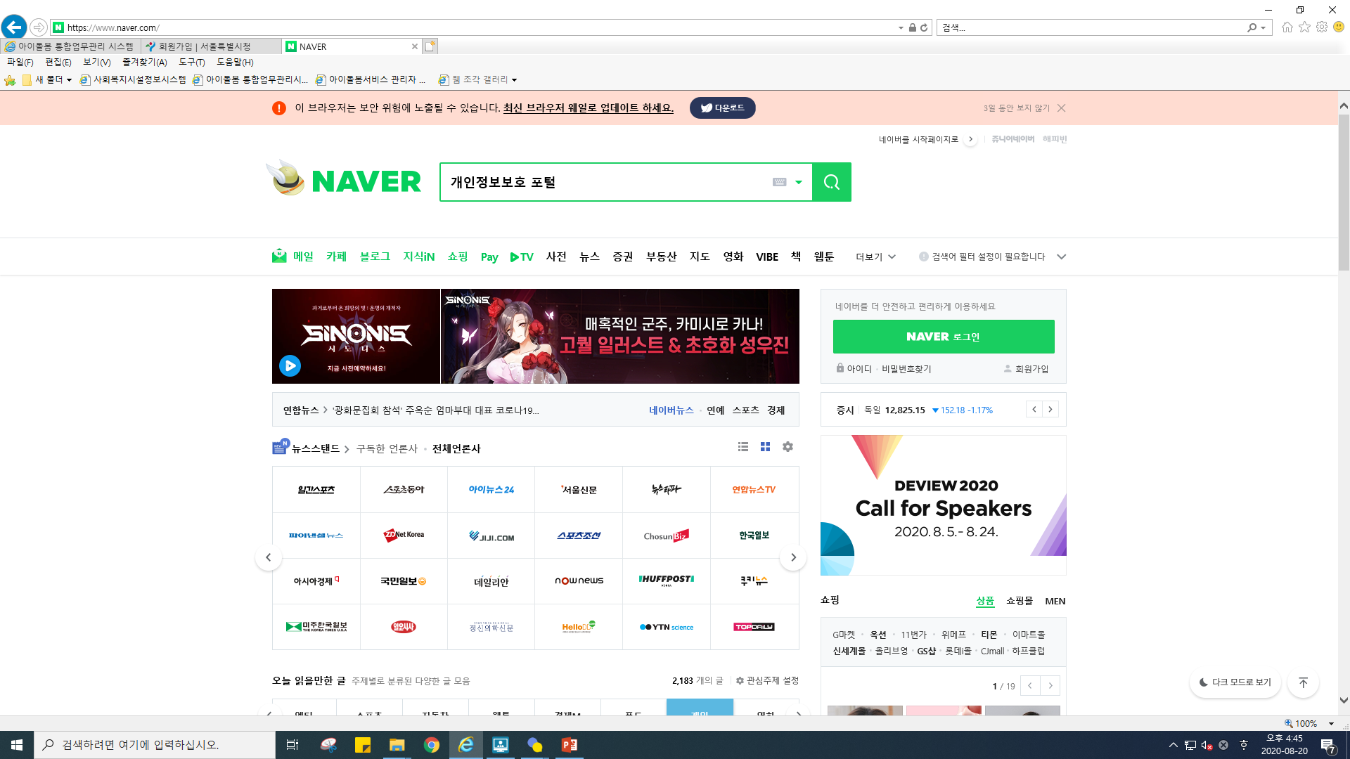
① 홈페이지 들어가기
검색창에 ‘개인정보보호포털’ 친 후 돋보기 클릭

Slide 3
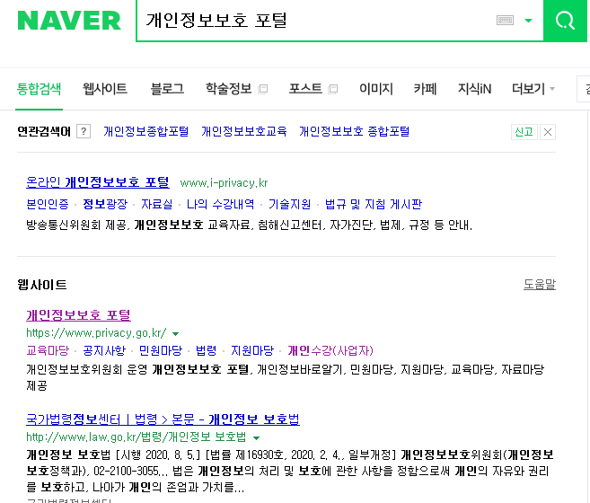
① 홈페이지 들어가기
클릭

Slide 4
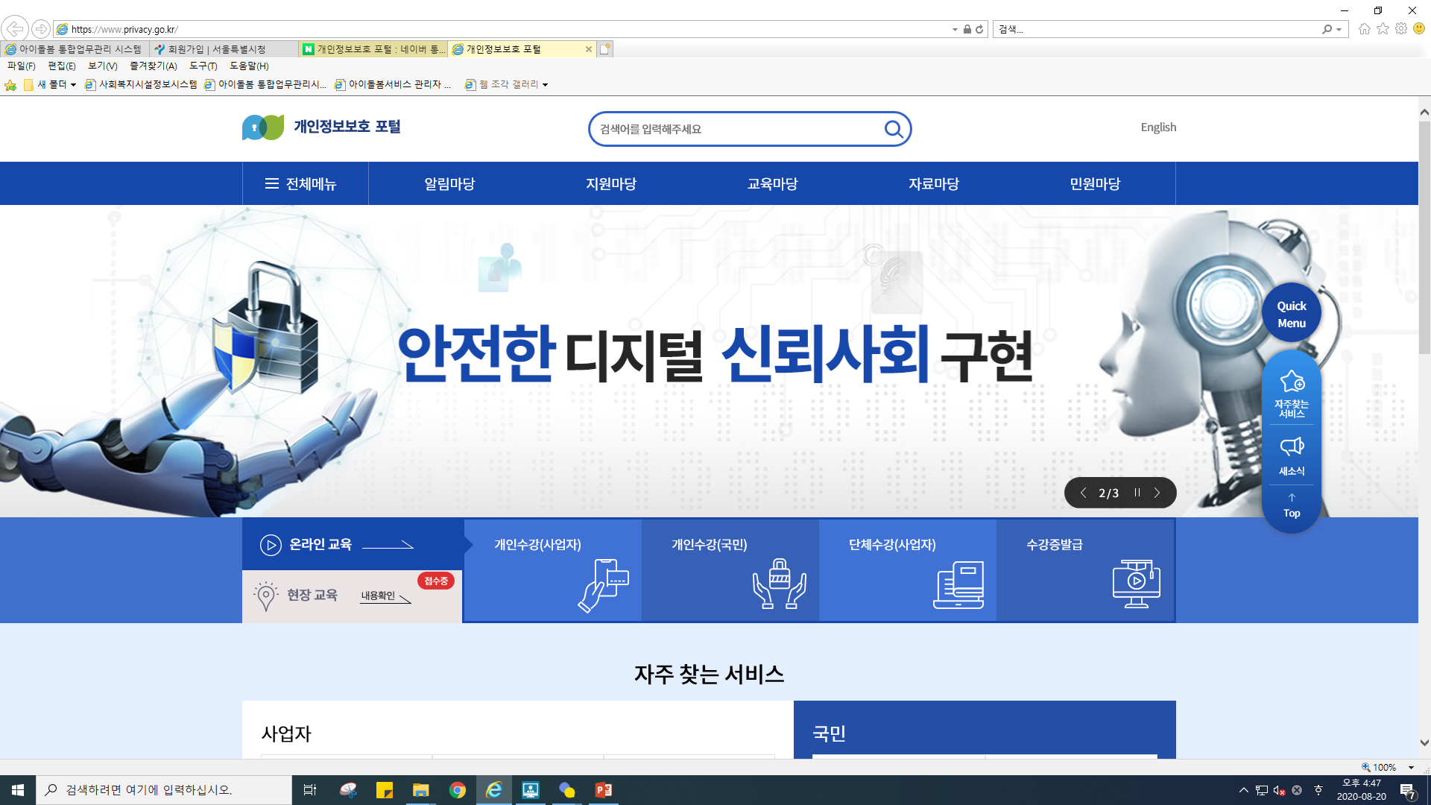
① 홈페이지 들어가기
클릭

Slide 5
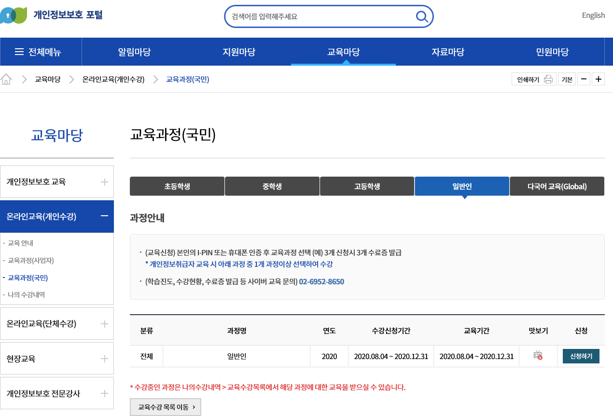
① 홈페이지 들어가기
①
②

Slide 6
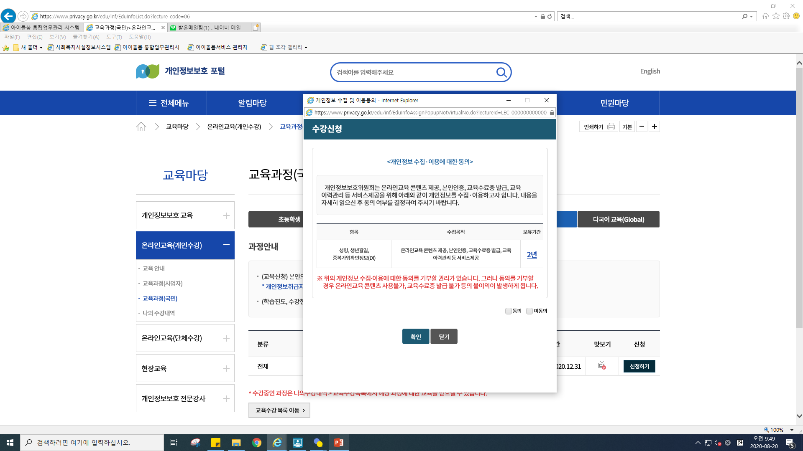

② 본인인증하기
④
③
V
⑤

Slide 7
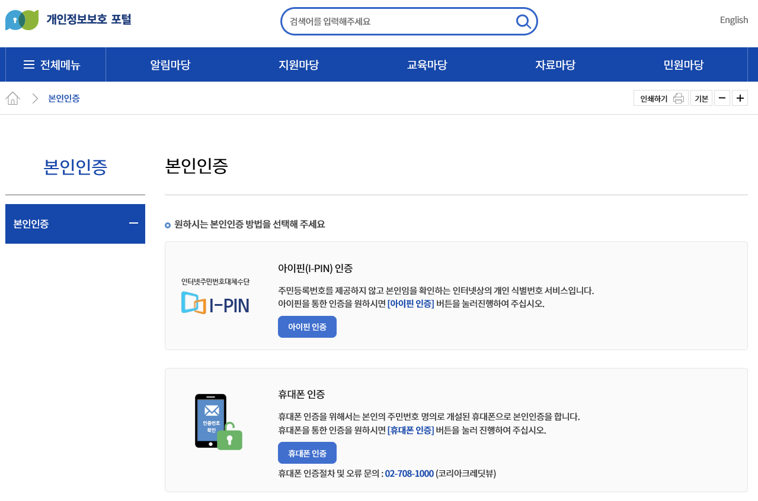
② 본인인증하기
⑥

Slide 8
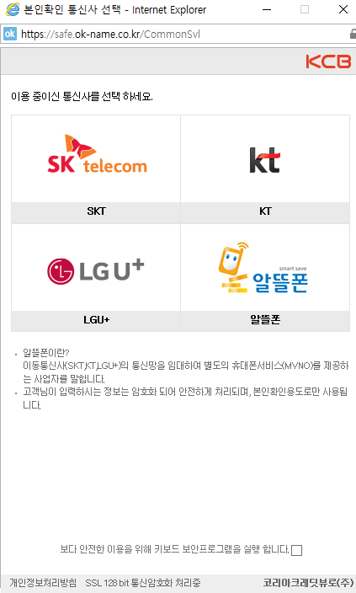
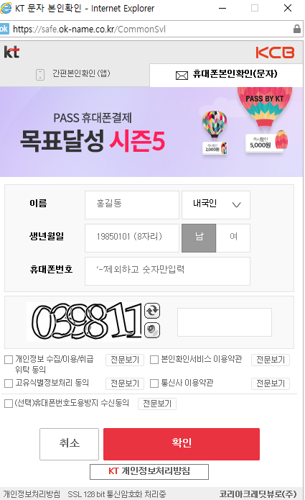
② 본인인증하기
⑧ 빈칸 모두 채운 후 확인누르기
⑦ 해당되는 통신사를 누르기
V
V
V
V

Slide 9
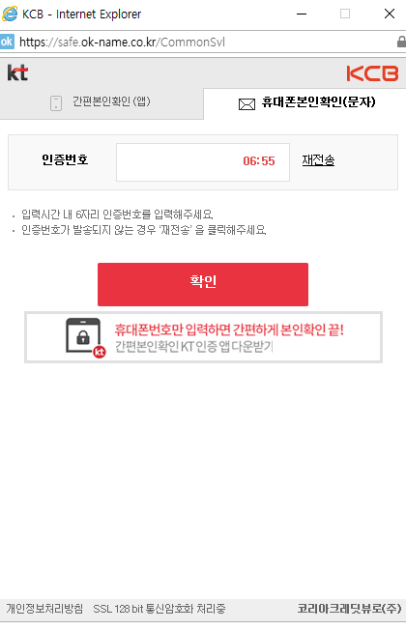
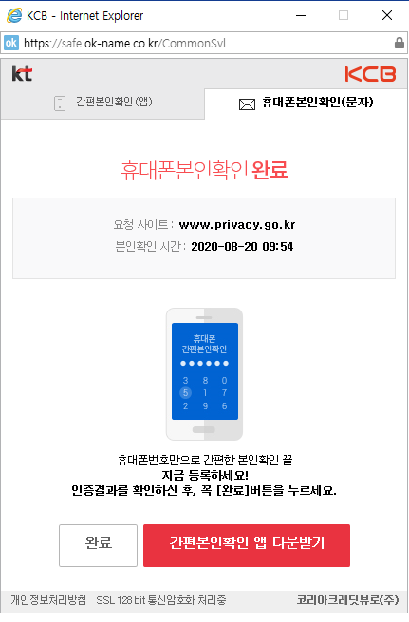
② 본인인증하기
⑨ 핸드폰으로 발송 된 인증번호 확인 후 등록하고 확인버튼 누르기
⑩

Slide 10
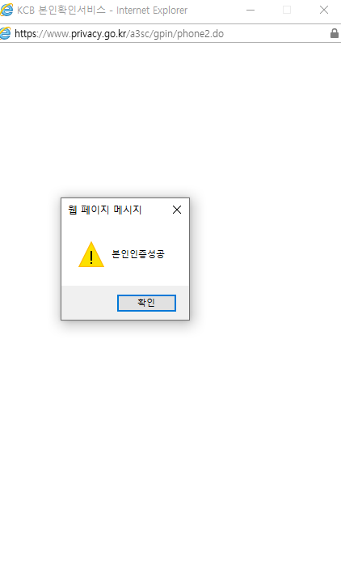
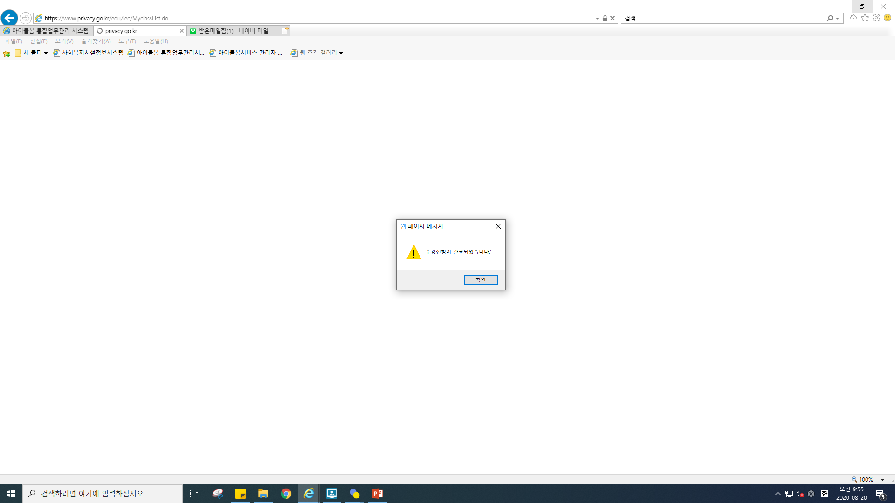
② 본인인증하기
⑪
⑫

Slide 11
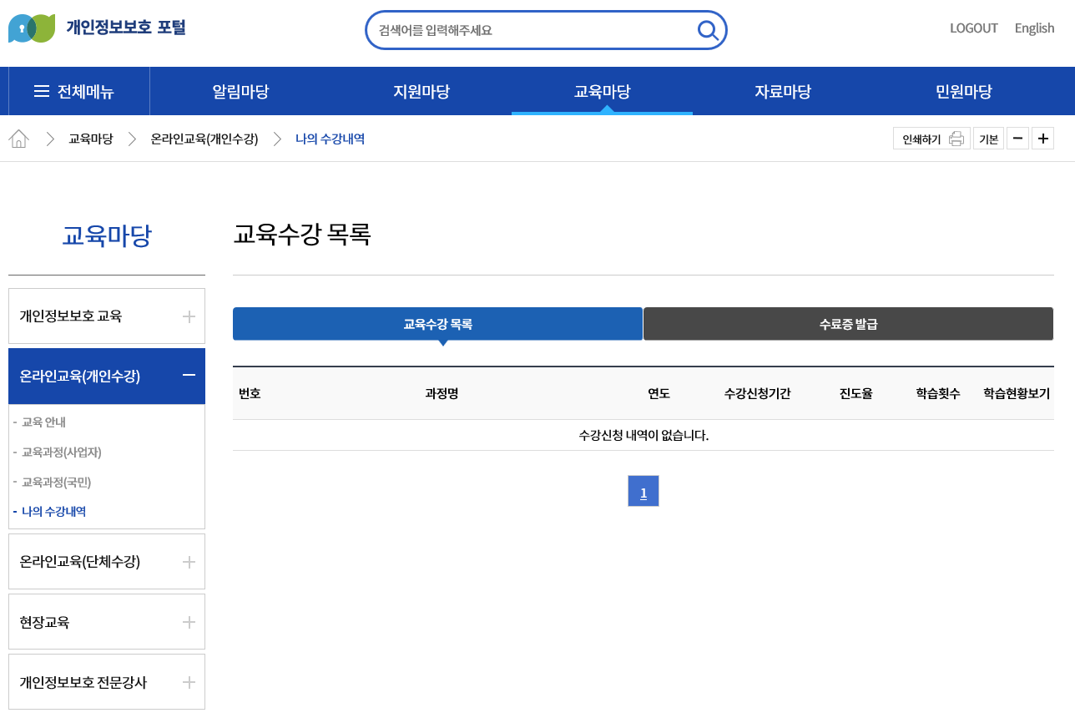
③ 교육 신청하기

Slide 12
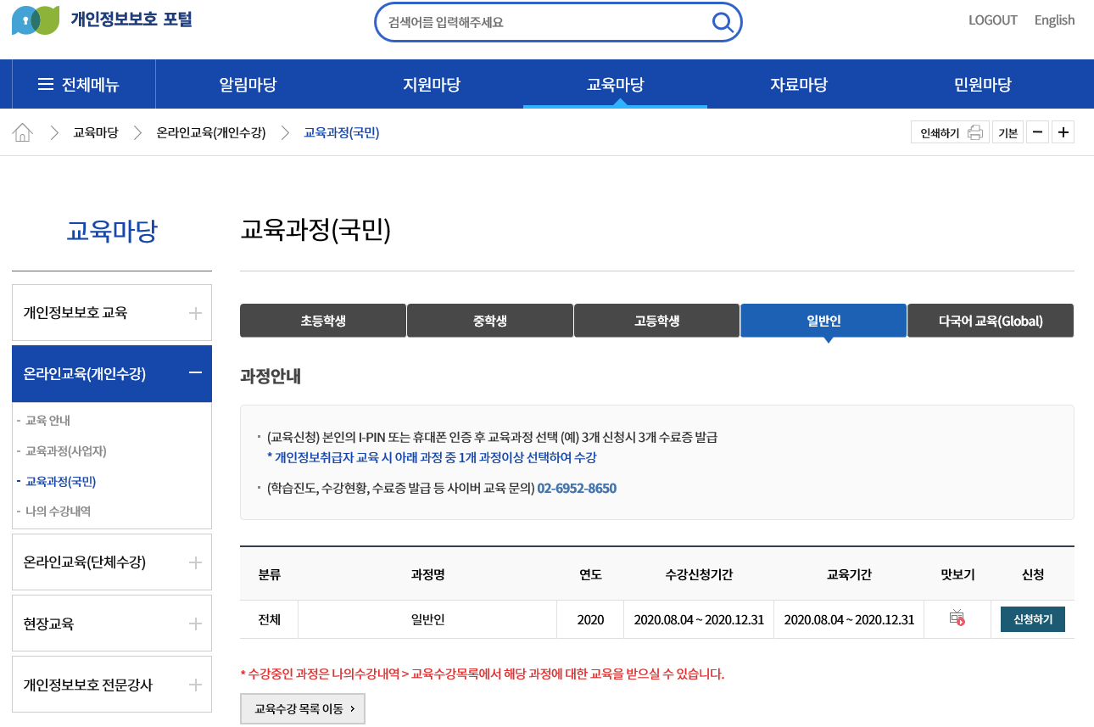
③ 교육 신청하기
⑬
⑭

Slide 13
③ 교육 신청하기
⑰
⑮
V
⑯

Slide 14

④ 교육 수강하기
⑱

Slide 15
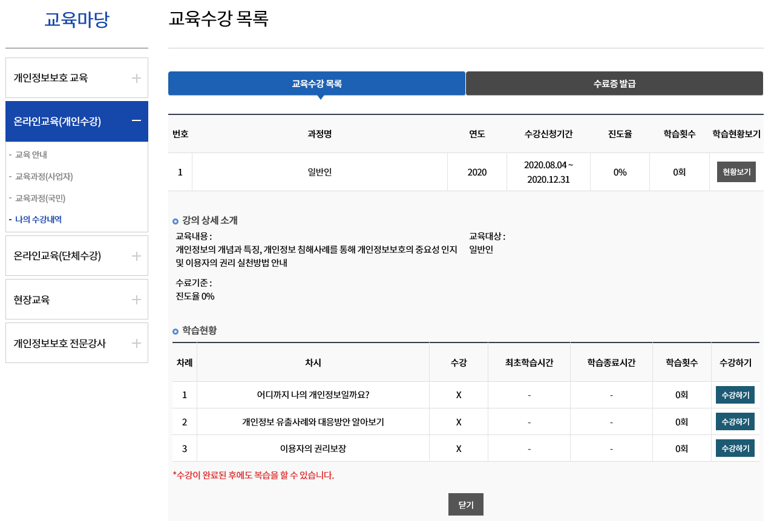
④ 교육 수강하기
⑲ 1번부터 차례로 수강하기

Slide 16
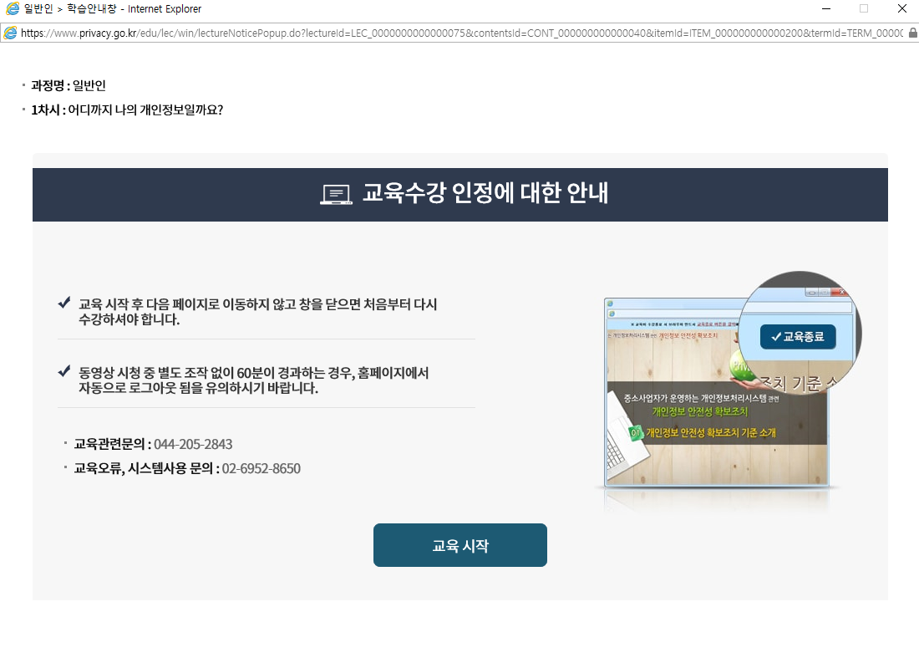
④ 교육 수강하기
⑳

Slide 17
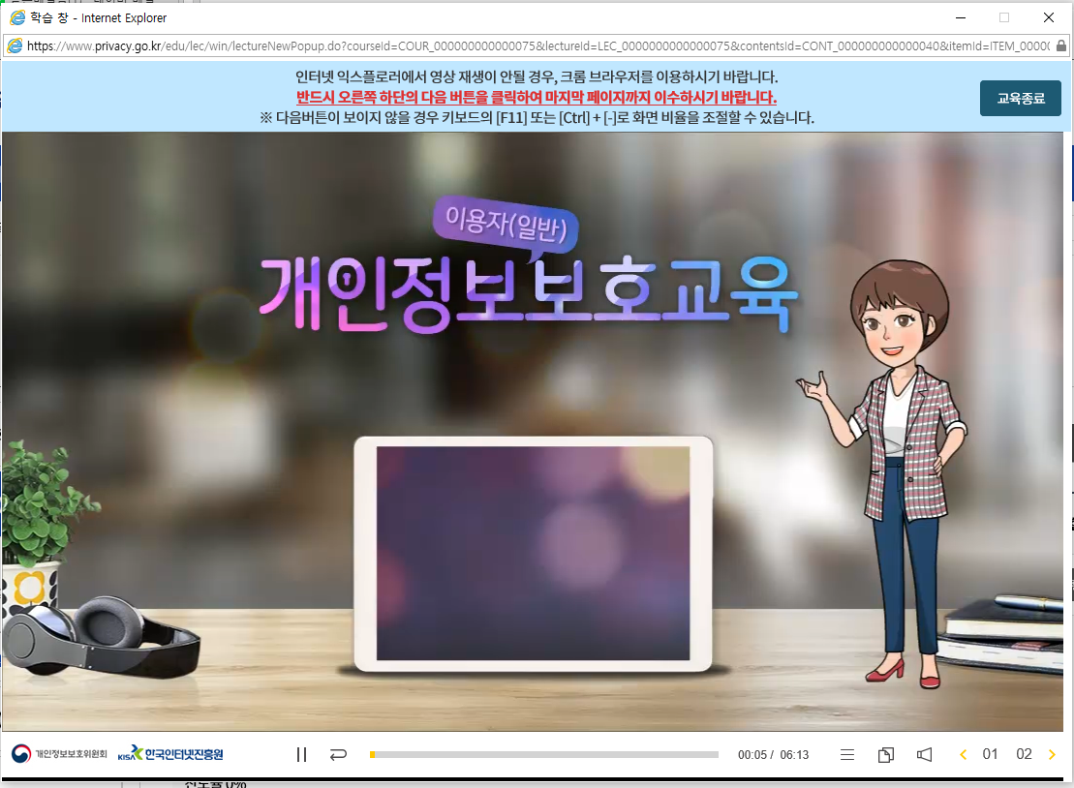
④ 교육 수강하기

Slide 18
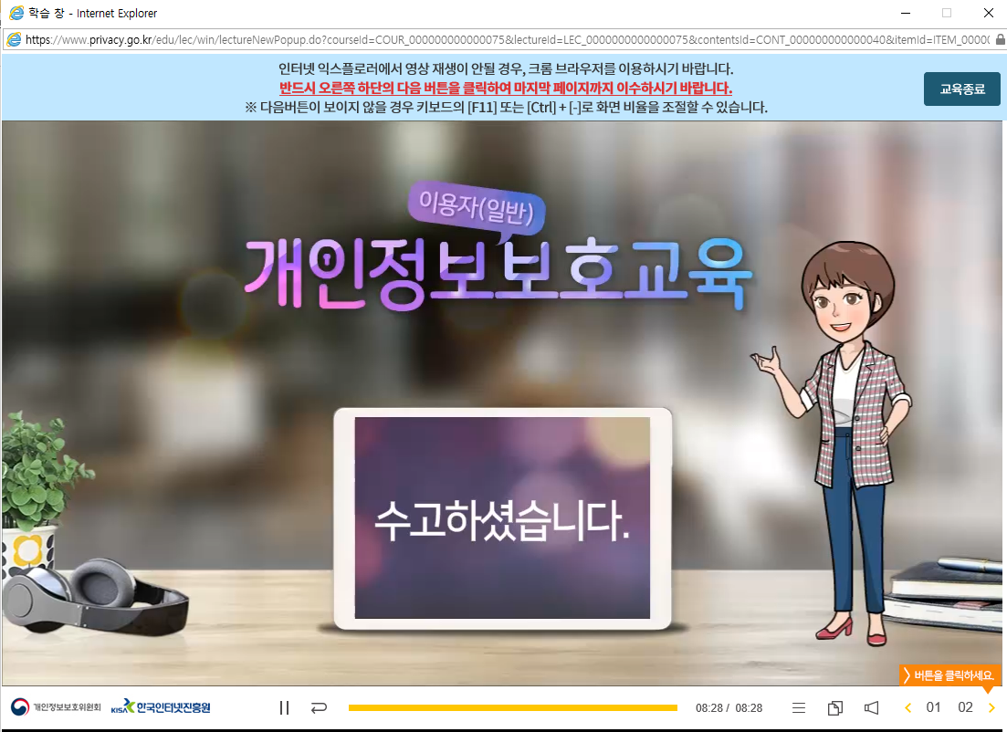
④ 교육 수강하기
㉑

Slide 19
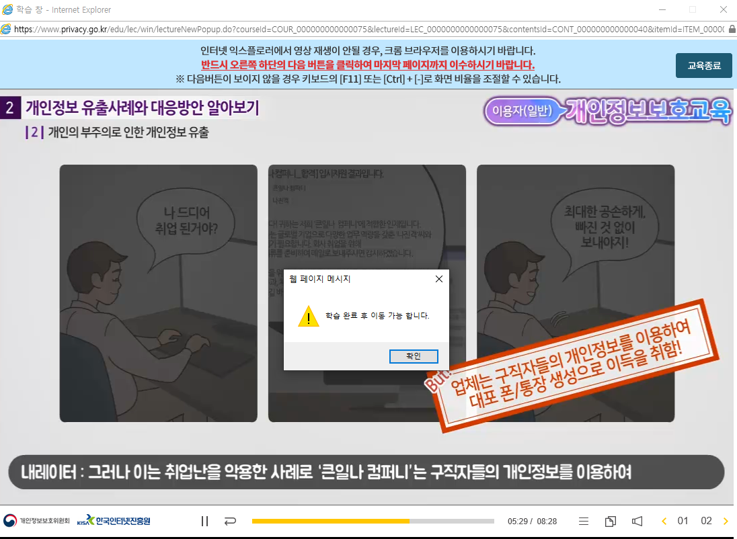
④ 교육 수강하기
※ 끝까지 수강하지 않고 다음버튼을 누르면 이동되지 않음.

Slide 20
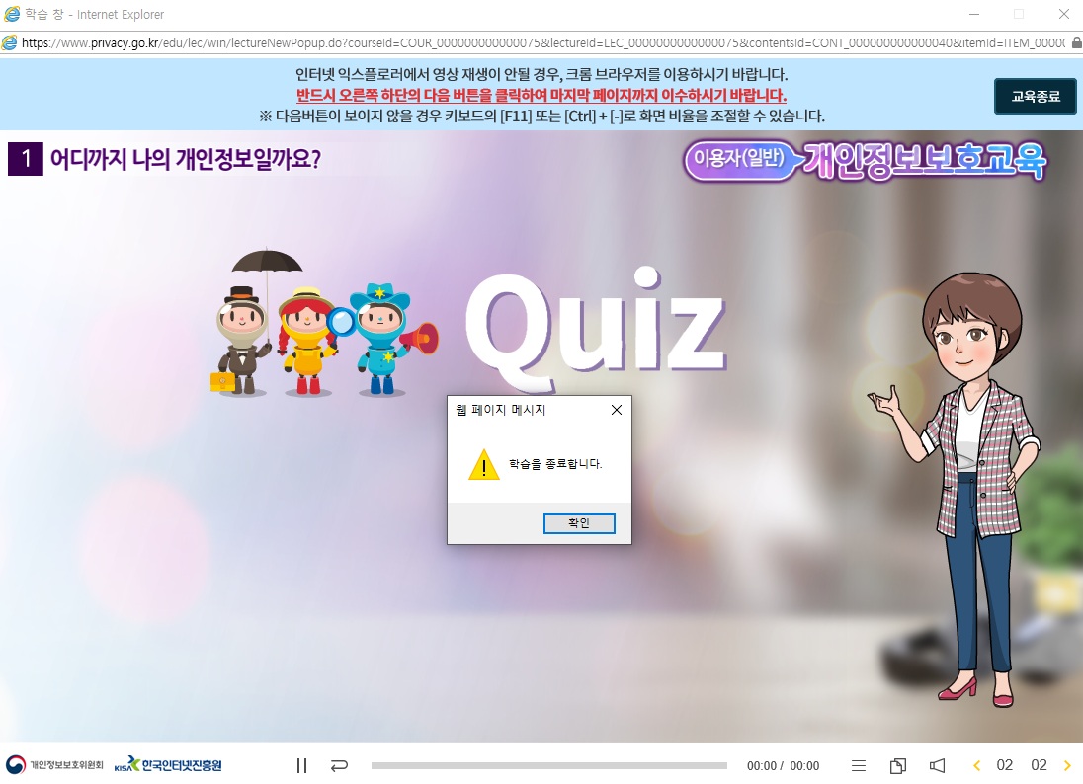
④ 교육 수강하기
㉒
㉓

Slide 21
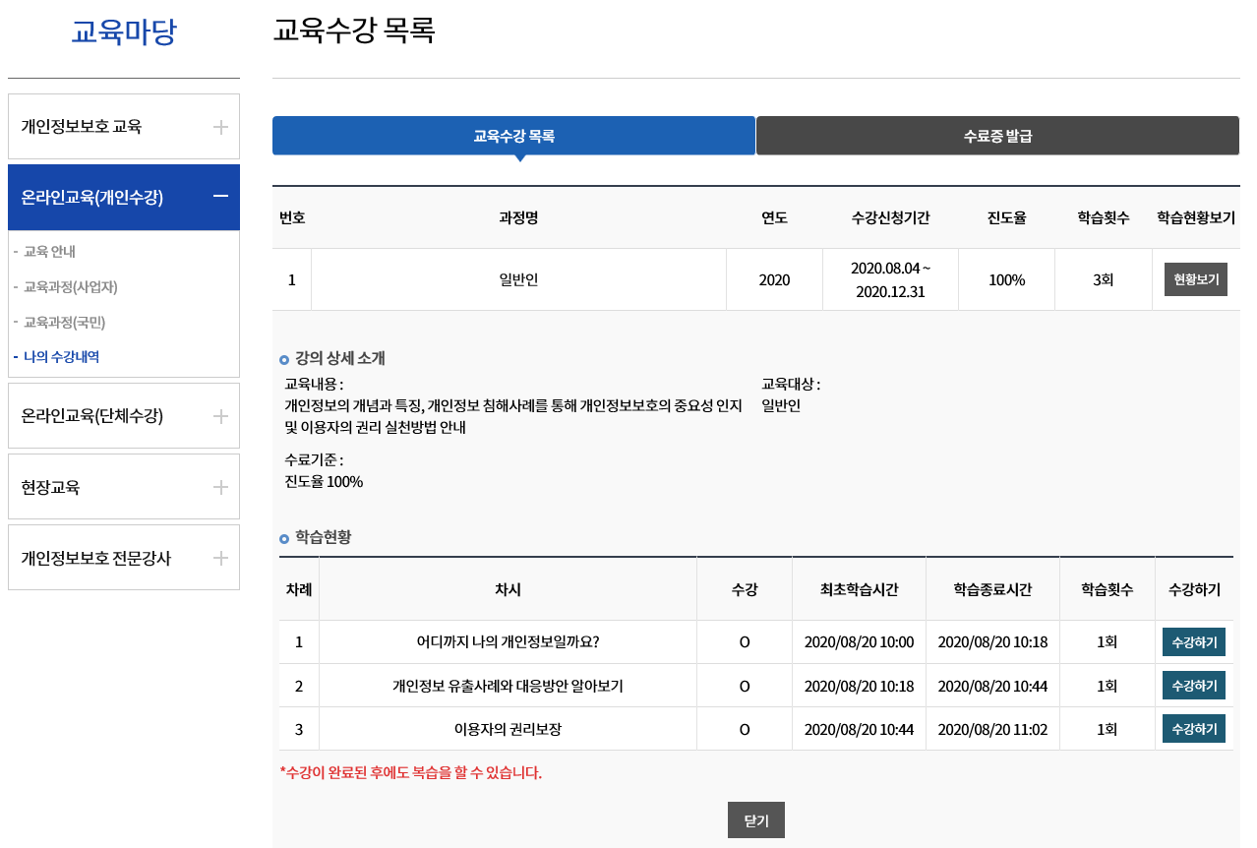
④ 교육 수강하기
㉔ 수강이 모두 O 됐는지 확인, X가 있을경우 수료증발급 불가

Slide 22
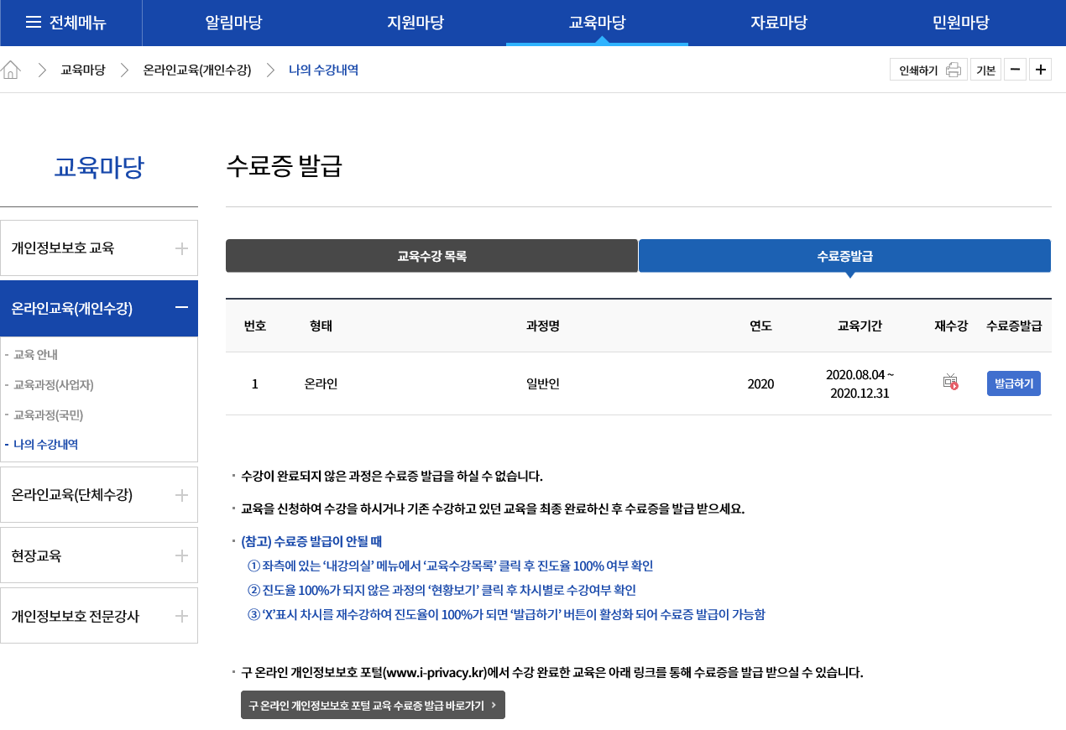
⑤ 수료증 발급하기
㉕
㉖

Slide 23
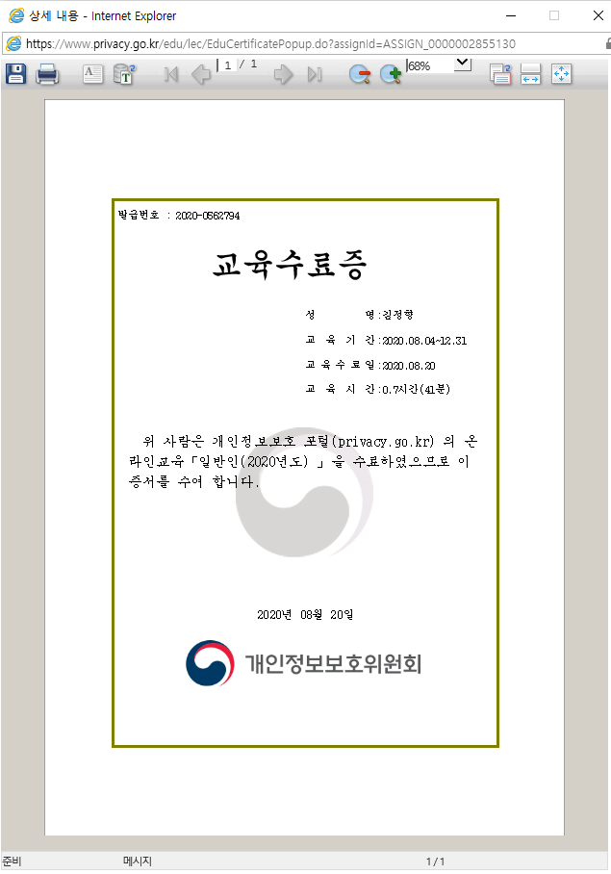
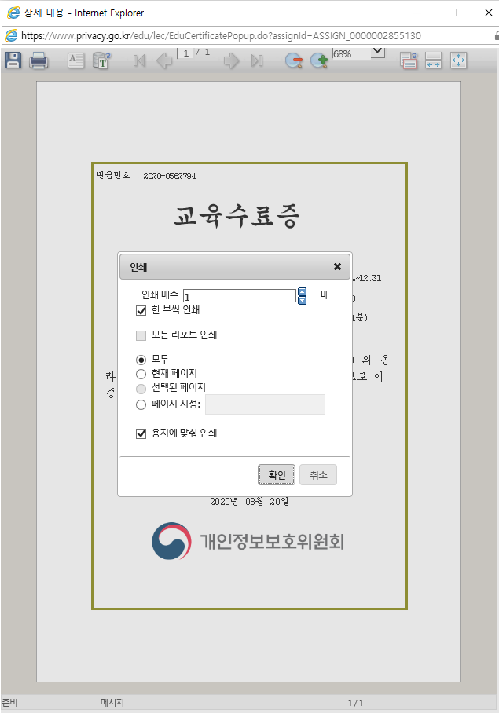
⑤ 수료증 제출하기
※ 수료증 사진 찍어 업무폰으로 발송
※ 수료증 인쇄해서 센터로 직접 제출

Slide 24
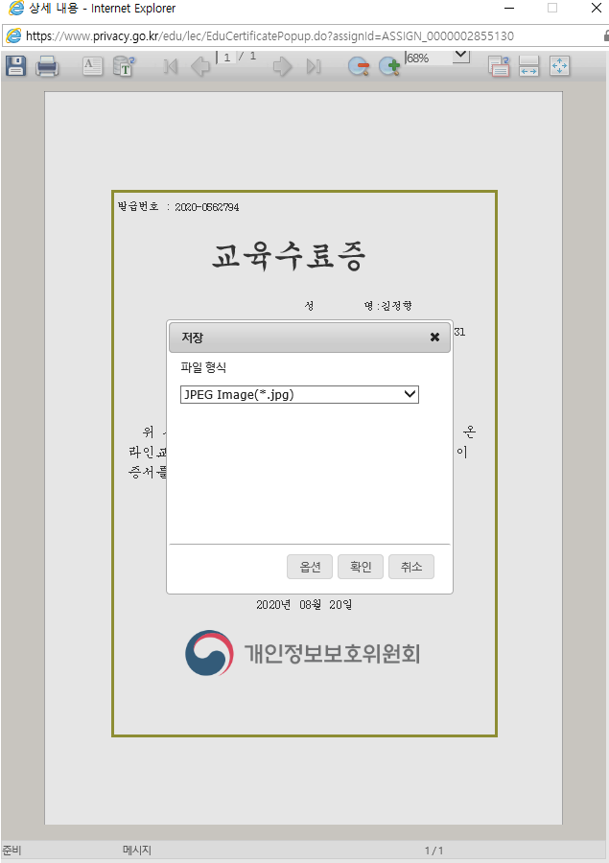
⑤ 수료증 발급하기
★ 수료증이 제출되어야 교육 수강
완료 한 것으로 인정됩니다 ★
※ 수료증 파일저장 후 메일로 제출

